Slide 1


Název projektu: | ZŠ Háj ve Slezsku – Modernizujeme školu
Číslo projektu: | CZ.1.07/1.4.00/21.3459
Oblast podpory: | Zlepšení podmínek pro vzdělávání na základních školách Vzdělávání pro konkurenceschopnost č. výzvy 21, prior. osa 7.1. Počáteční vzdělávání
Výuková oblast: | Informační a komunikační technologie
Číslo materiálu: | VY_32_INOVACE_398
Ročník: | 5.
Sada: | Informační a komunikační technologie
Druh: | Učební materiál
Autor: | Mgr. Jakub Machel
Název: | Malování – Automatické tvary
Anotace: | Pomocí prezentace se žáci naučí vkládat automatické tvary, vyplňovat je barvou a s jejich pomocí vytvořit zadaný obrázek.
Datum vytvoření: | 7. 5. 2013
Datum ověření: | 10. 5. 2013

Slide 2

Grafický program Malování
Seznámení s programem

Slide 3
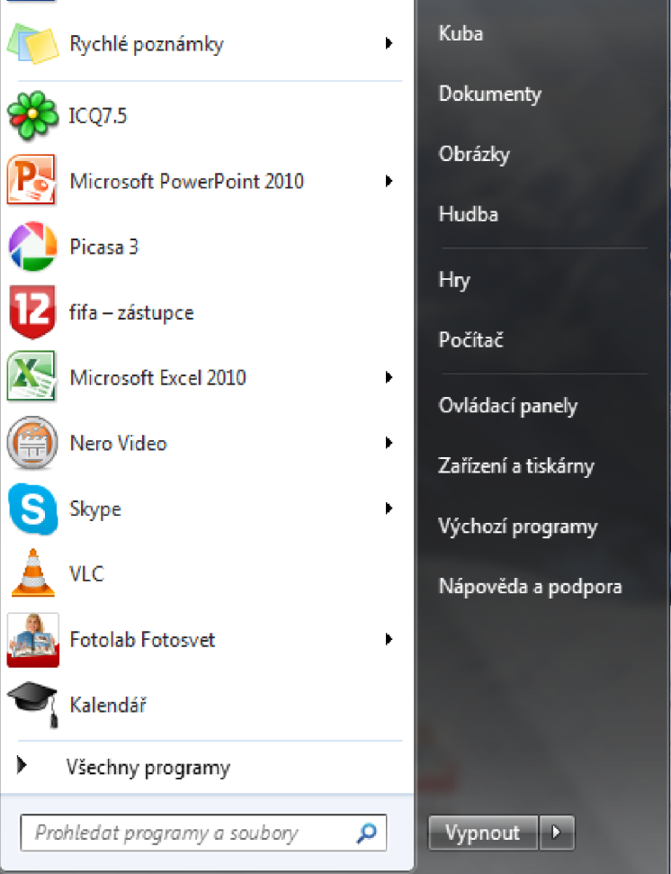
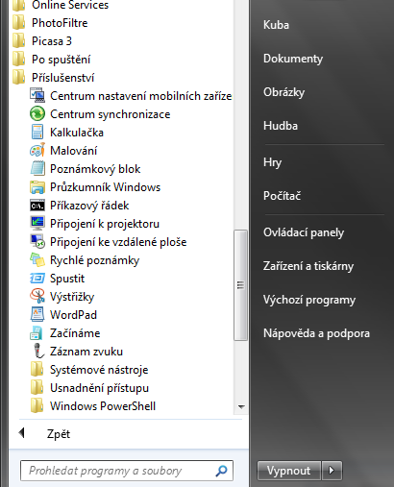
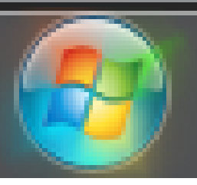

Kde malování najdeme?
3
4
2
1
Nabídka Start – Všechny programy
Příslušenství - Malování

Slide 4
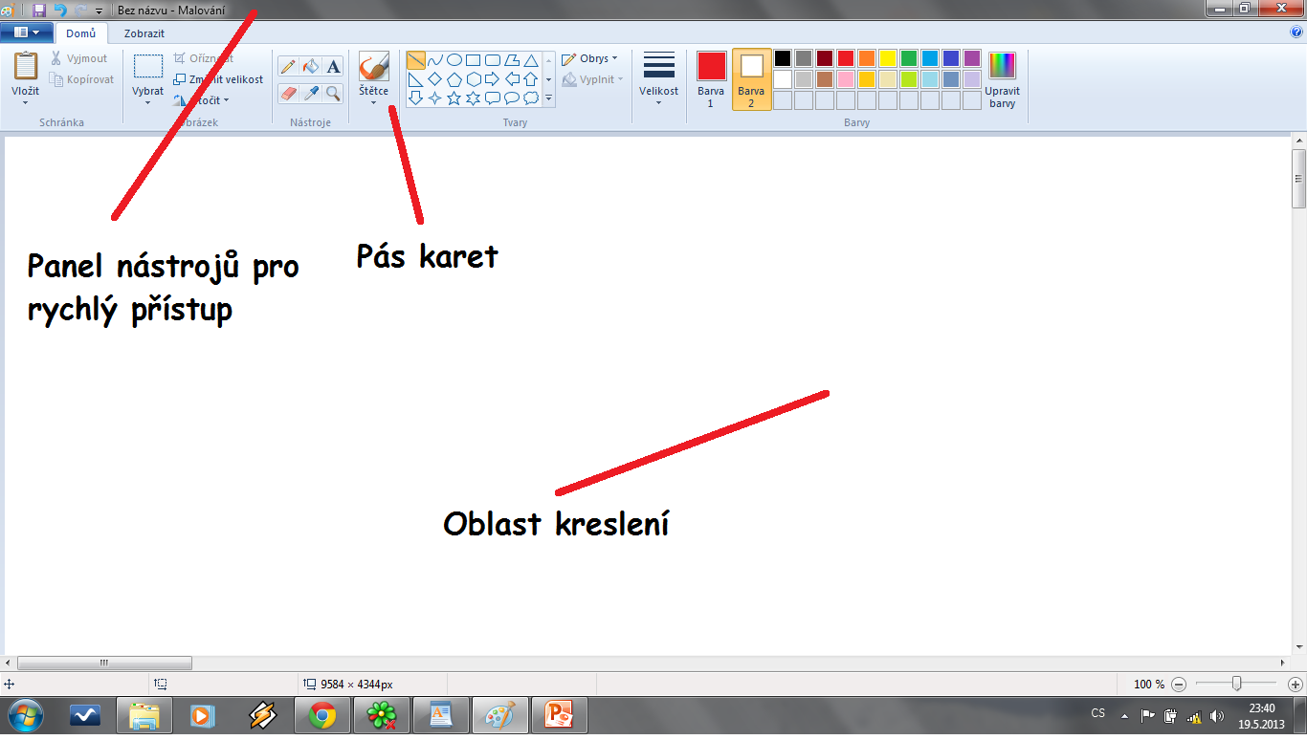
Základní obrazovka

Slide 5
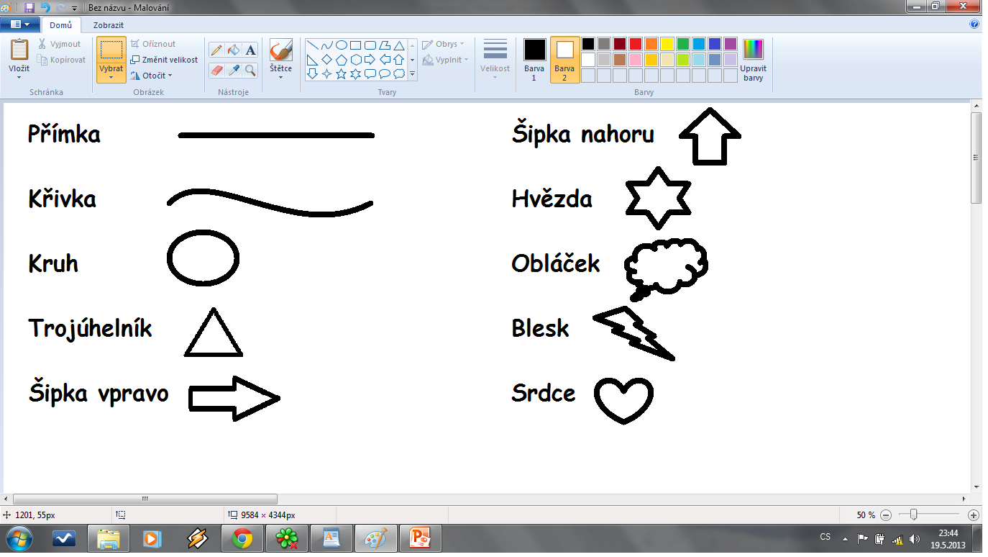
Kreslení automatických tvarů

Slide 6
Příprava nové obrazovky
Současně stiskni klávesu CTRL + A
stiskni klávesu Delete.
_________________________________
Rady a tipy:
Pokud se ti něco nepodaří a chceš vrátit krok zpět, použij zkratku CTRL + Z.
Pokud potřebuješ přiblížit, nebo oddálit některý z detailů, použij klávesu CTRL a kolečko myši (dopředu a dozadu).

Slide 7
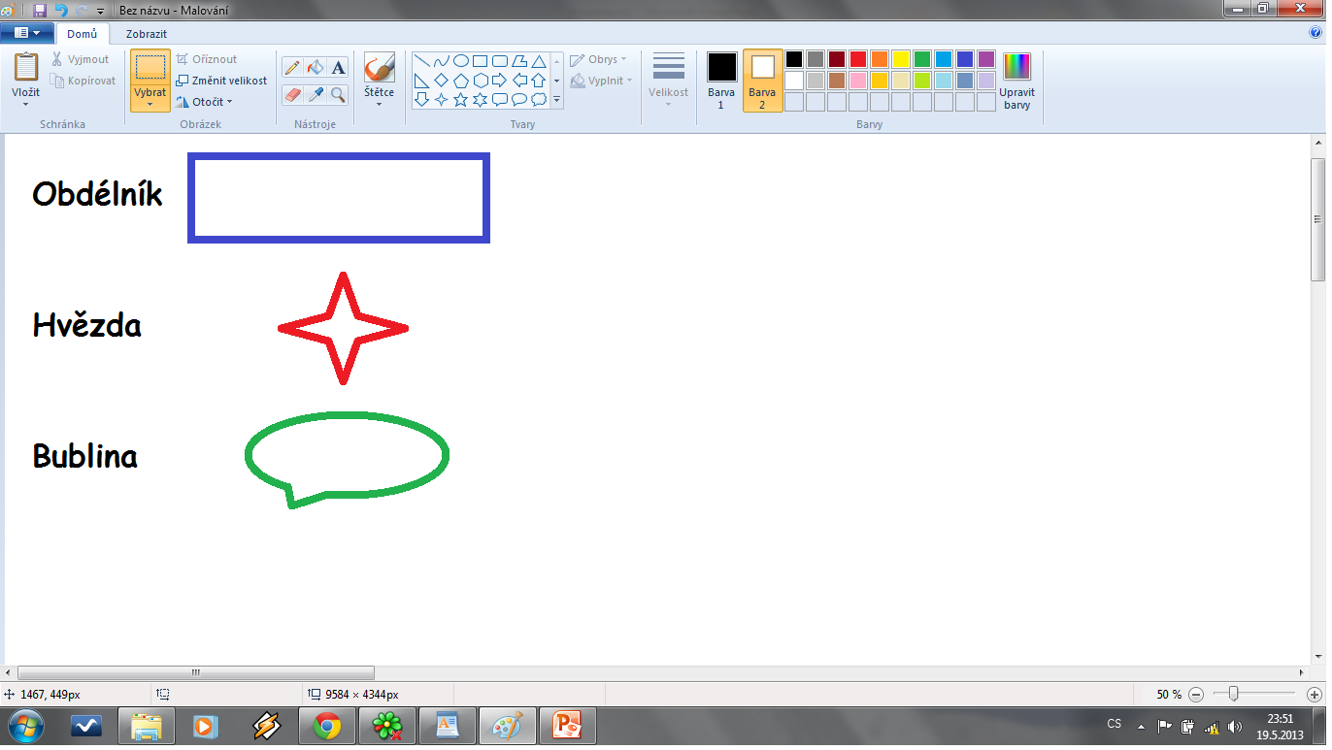
Změna barvy obrysu

Slide 8
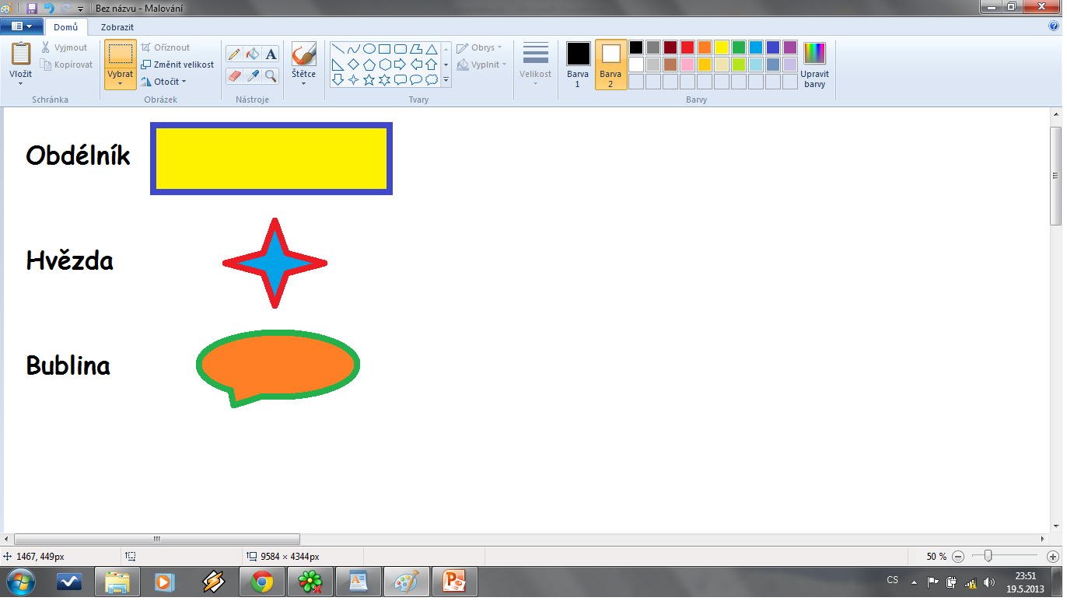
Změna výplně

Slide 9
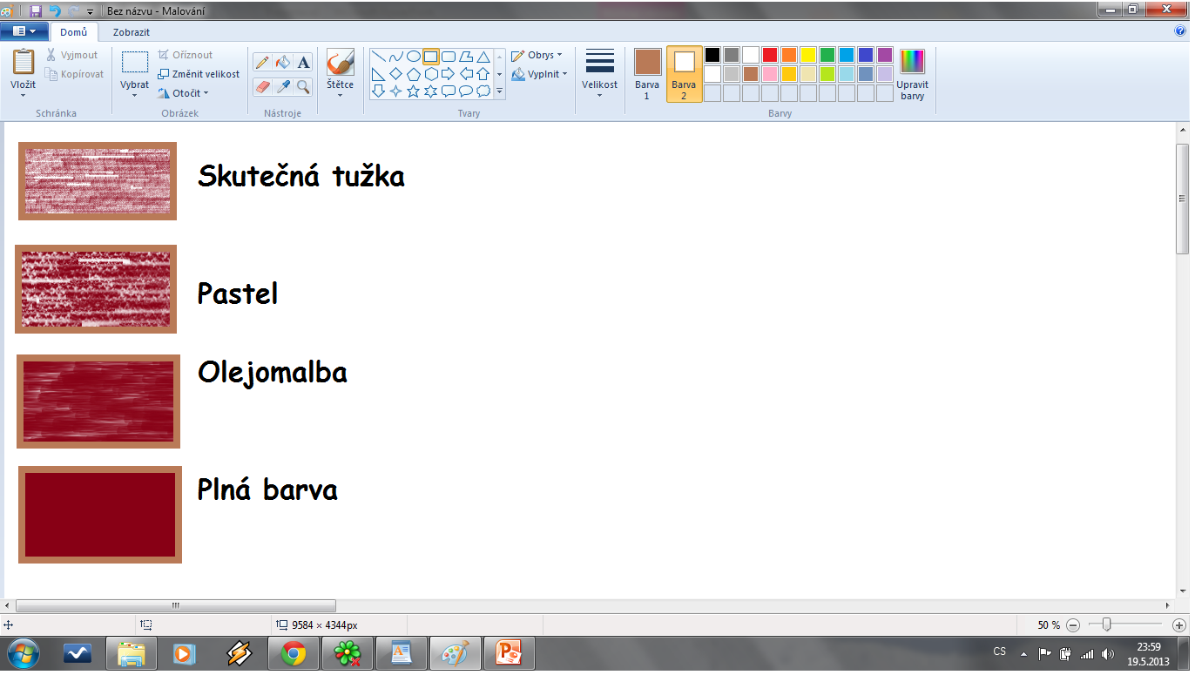
Možnosti vyplnění
!!! Nutno nastavit dopředu Barvu 1 a Barvu 2 !!!

Slide 10
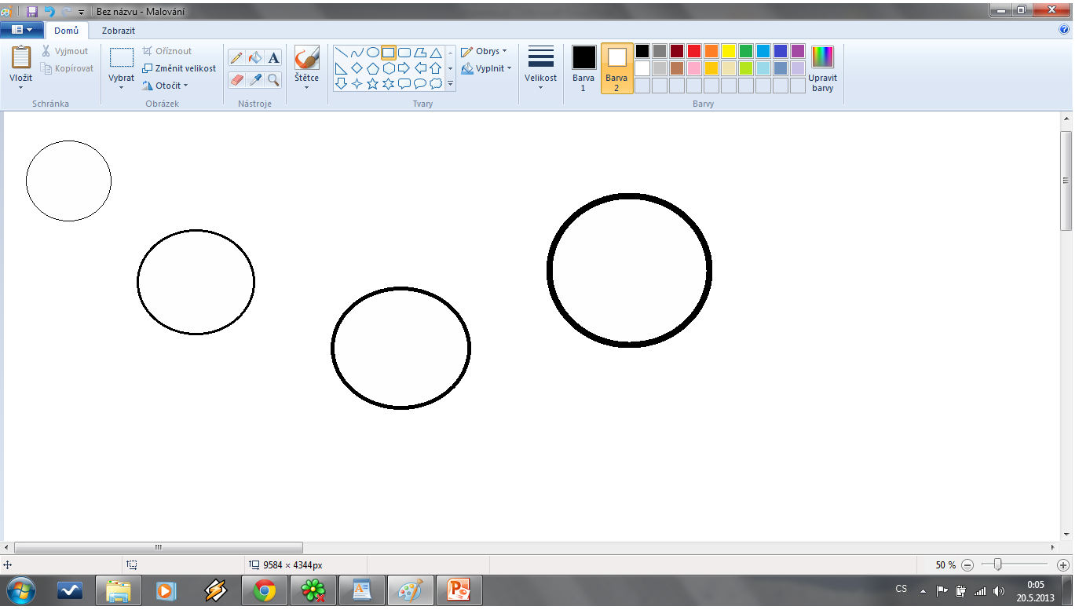
Velikost obrysu

Slide 11
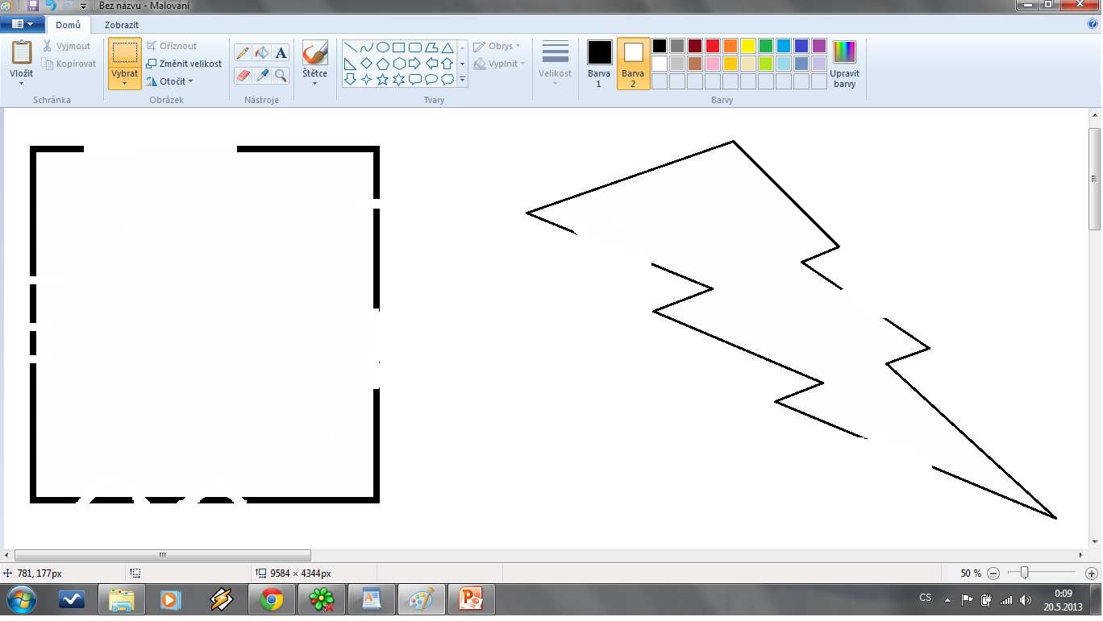
Guma

Slide 12
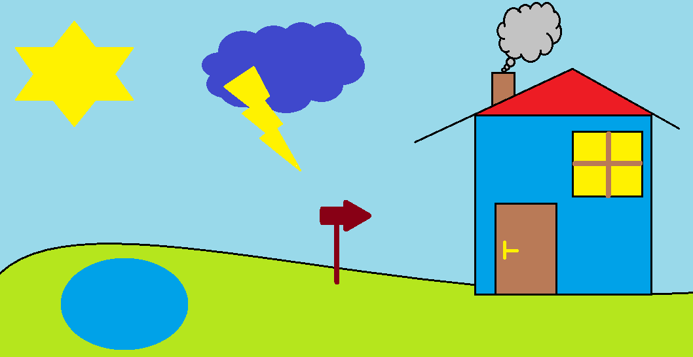
Vytvoř obrázek podle zobrazené předlohy.
K vytvoření použij pouze automatické tvary a změnu barev

Slide 13
Zdroje:
Obrázky pořízeny autorem

